Slide 1

Hobbies
Stop! Time to relax.
Group 5
3rd MSI

Slide 2

HOBBIES
Atualmente sabemos como é importante ter um tempo livre para si mesmo, para praticamos ou fazermos algo que nos agrade, seja jogar futebol, nadar, ler, lutar e até caminhar.
Um hobby ajuda você a aliviar o stress de um longo dia, podendo inclusive te trazer novas habilidades que podem vir a ser necessárias ou apenas legais de usar com os amigos.
Ter um hobby é ter um passatempo para se divertir, relaxar, brincar ou mesmo sumir um pouco do mundo.

Slide 3
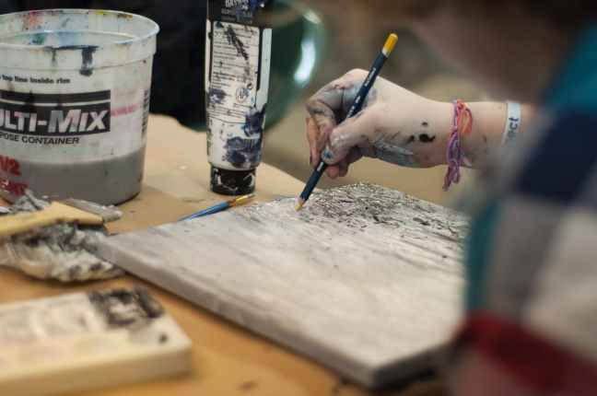
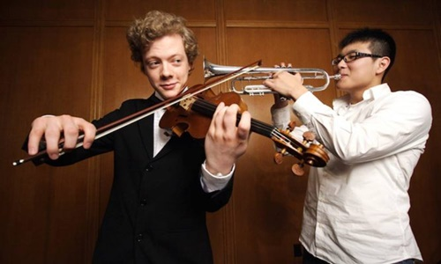
Em uma conversa com alguém que fala a língua inglesa você provavelmente pode escutar algo como:
– What are your hobbies? (quais são seus passatemp0s?)
OU
– What do you like doing in your free time? (o que você gosta de fazer no seu tempo livre?)
OU
–What do you do to relax? (O que você faz para relaxar?)
Essa pessoa acabou de perguntar o que você gosta de fazer, e para responder essa pergunta você pode usar termos como:
– I like… (eu gosto)
– I love… (eu adoro/amo)
Exemplos:

Slide 4
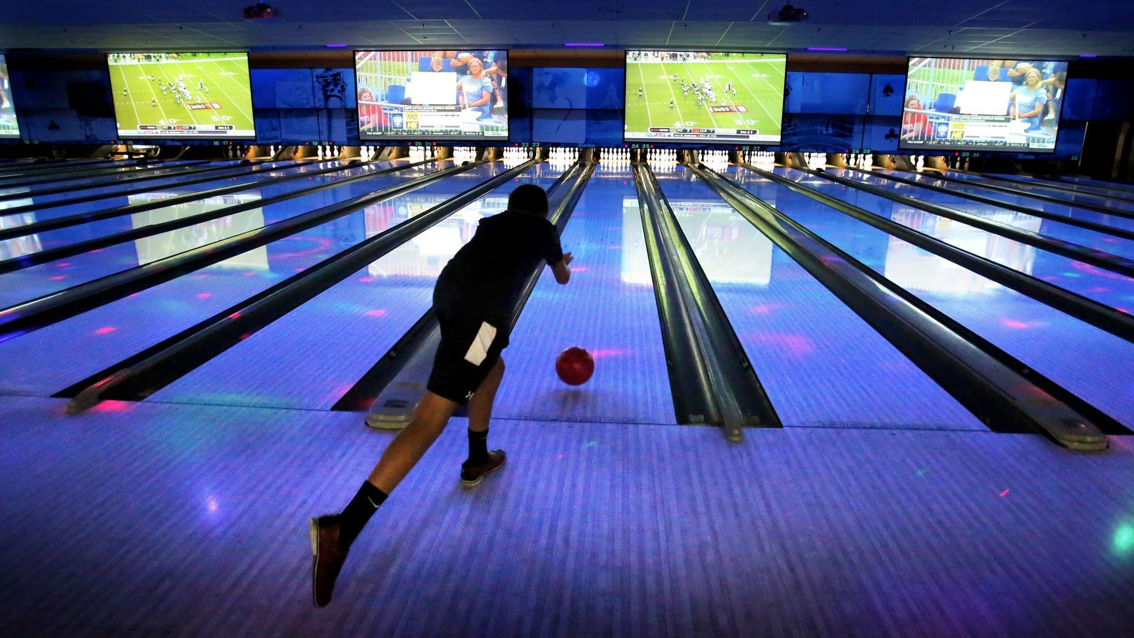
Bowling
Boliche
- I like to play bowling.
(eu gosto de jogar boliche)
- I love to watch bowling championships!
(eu adoro assistir campeonatos de boliche.)

Slide 5

Soccer
(Futebol)
- I like to watch Flamengo matches.
(Eu gosto de assistir às partidas do Flamengo).

Slide 6

Camping
(Acampar)
- I like camping.
(Eu gosto de acampar).

Slide 7
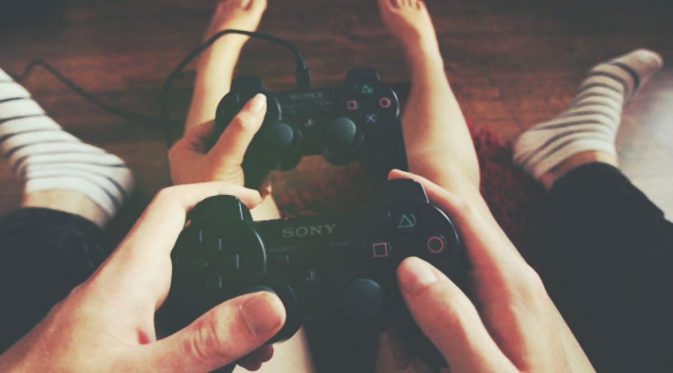
Soccer
(Futebol)
- I like to play video games.
(Eu gosto de jogar videogame).

Slide 8

TV Series
(Séries de Televisão)
- I like to watch series.
(Eu gosto de assistir séries)

Slide 9
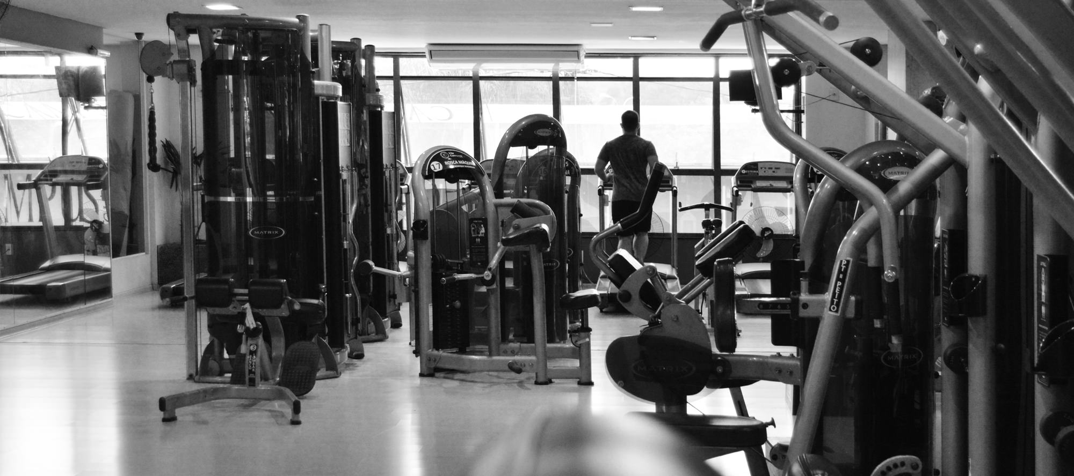

Working out
(Malhar)
- I work out in the gym.
(Eu malho na academia.)

Slide 10
Inglês | Português
bowling | boliche
camping | acampar
canoeing | canoagem
card games | jogos de baralho
chess | xadrez
cooking | cozinhar
crossword puzzle | palavras cruzadas
dancing | dançar
drawing | desenho
embroidery | bordado
fishing | pesca
gardening | jardinagem
hiking | caminhada
hunting | caçar
Jogging | corrida
knitting | tricotar
mountaineering | alpinismo
painting | pintura
photography | fotografia
playing video games | jogar vídeo games
reading | leitura
riding a bike | andar de bicicleta
sculpting | esculpir
sewing | costurar
singing | cantar
skating | patinação ou andar de skate
skiing | esquiar
surfing | surfe
working out | malhar

Slide 11
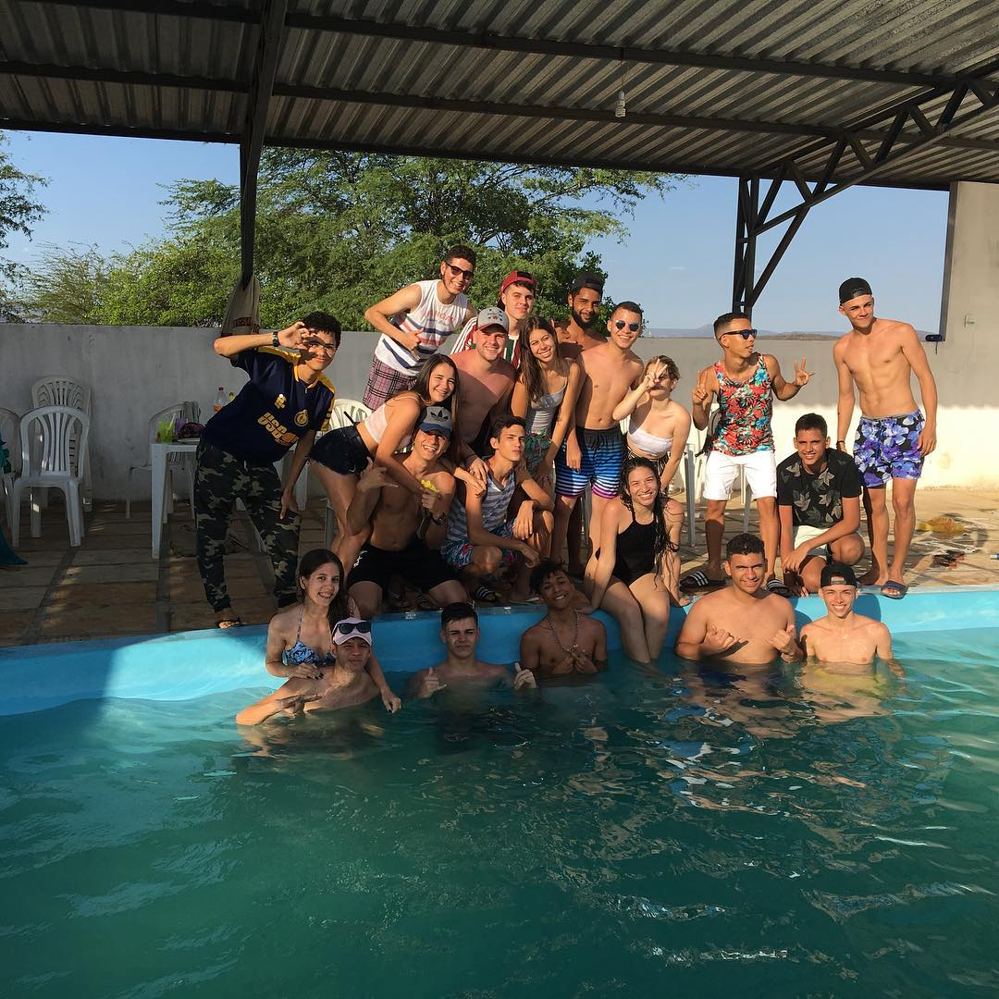
If you fall asleep now, you will dream. If you study now, you will live your dream!
Se dormir agora, você sonhará. Se estudar agora, você viverá seu sonho!
PORTUGUESE AND ENGLISH ?
Esta língua é fundamental para tudo; Ter o Inglês como uma segunda língua abre muitas portas. Começando pela porta do mercado do trabalho, com o Inglês, podes trabalhar em qualquer parte do mundo especialmente em países em que o Inglês é a língua oficial.

Slide 12

The end
BENEFÍCIOS DE SE TER UM HOBBY. MELHOR COM SAÚDE
Disponível em: <https://goo.gl/ZCFyLD>.
Acesso em: 12 fev. 2019.
_____________________________________
FALANDO HOBBIES E PASSATEMPOS EM INGLÊS . ENGLISH LIVE
Disponível em: <https://goo.gl/8RX6Vq e https://goo.gl/HBMKA7>
Acesso em: 12 fev. 2019.
________________________________
GOMES, Stephanie. 50 HOBBIES DIFERENTES.
Disponível em: <https://goo.gl/2hKNsJ>.
Acesso em: 12 fev. 2019.
Group 5
ANNA CLARA DE MACÊDO SANTOS
ANDERSON GABRIEL MONTEIRO SOARES
ERIONALDO ALVES DE FREITAS
JOSÉ ARI DE OLIVEIRA FILHO
LUIS ANTONIO ACCIOLLY DA SILVA
MARIA CRISTINA OLIVEIRA ALVES
MATHEUS WESLLEY GALDINO DE SENA
RYAN ALAN MEDEIROS BARROS

